Slide 1
논문 작성법

Slide 2
논문 구성
표지
제목, 저자정보, 요약, 키워드
서론
연구 필요성과 목적을 위주로 작성
관련 연구
연구와 관련된 기술이나 기존 연구 사례를 제시
제안 기법
제안 기법 전체 구조 및 특징, 세부 연구 내용
성능 평가 또는 구현 결과
제시한 연구의 우수성이나 결과를 기술
결론
논문에서 수행한 연구 내용과 향후 연구 진행 방향
참고 문헌
본문 작성시 인용한 문헌 표기

Slide 3
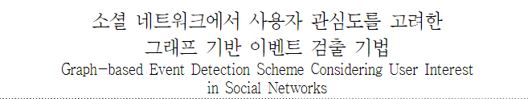
표지
제목
논문의 특성과 주제를 가장 잘 드러낼 수 있게 간략화
제목이 긴 경우 주제와 부제를 쓰는 방법도 있음
목적과 특징을 나타낼 수 있는 용어들을 결합하여 작성

Slide 4
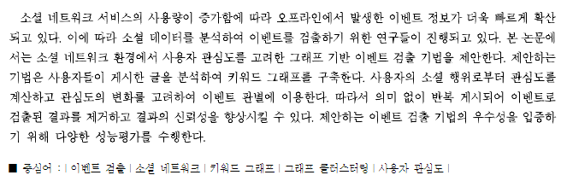
표지
요약(한글/영문)
제안하는 연구의 목적과 특징을 위주로 하나의 문단으로 작성
요약에 작성할 글자가 제한이 있는 경우도 있기 때문에 연구 내용을 간략하게 정리
요약을 통해 연구의 내용을 파악하기 쉽게 작성
연구 필요성, 연구 결과(성능 평가), 키워드(중심어)를 제시하는 경우도 있음
키워드는 논문의 특징을 표현할 수 있는 단어를 중심으로 제시

Slide 5
서론
서론 구성
연구 배경
연구 필요성(동기)
기존 연구 접근 방향 및 문제점
연구 목적
논문의 나머지 구성

Slide 6
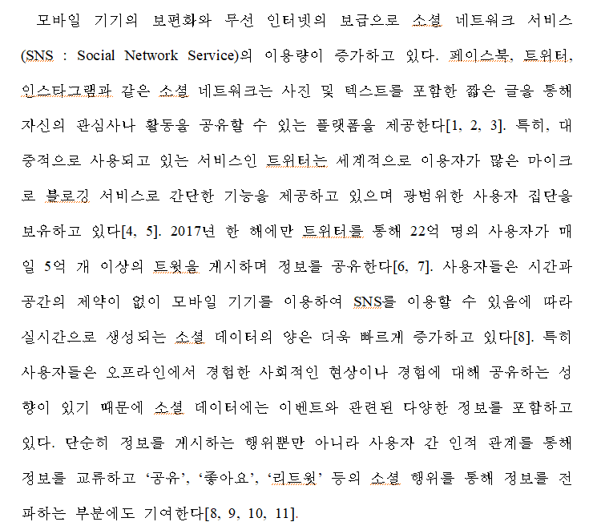
서론
연구 배경
연구와 관련된 기술적 배경 또는 환경을 기술
연구 배경과 필요성을 함께 기술하는 경우도 존재
연구 배경에 연구 필요성과 관련된 기술을 간략하게 제시
관련 배경을 설명할 수 있는 문헌을 인용

Slide 7
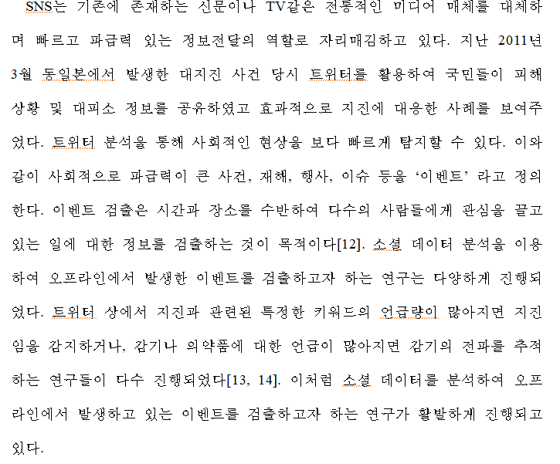
서론
연구 필요성(동기)
연구 배경을 기반으로 제안 연구가 필요한 이유를 설명
연구 필요성에 대한 타당한 근거를 제시하고 관련 문헌을 인용

Slide 8
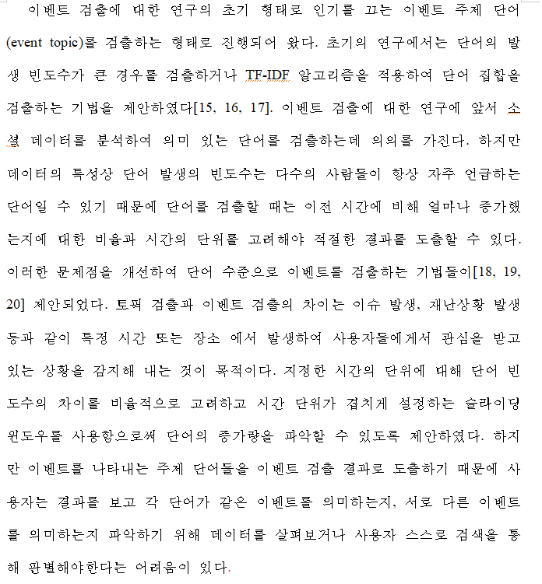
서론
기존 연구 접근 방향 및 문제점
연구 내용이 세계 최초인 경우는 관련 설명이 불필요
기존 연구 방법이 어떤 형태로 진행되었는지 기존 사례 제시(참고 문헌 인용)
제안 연구의 차별성을 부각시키기 위해 기존 연구 방법의 문제점을 정리
제시된 문제점은 제안 기법에서 해결해야 할 세부 주제

Slide 9
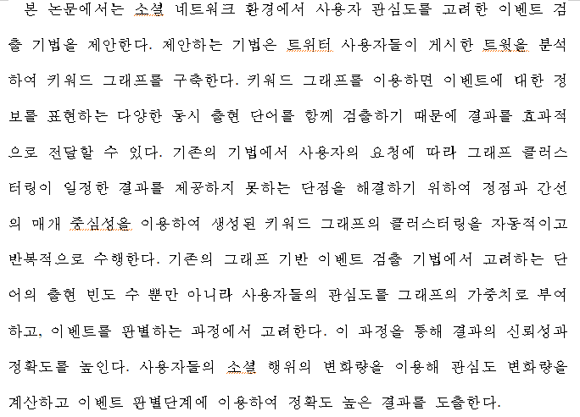
서론
연구 목적
연구 필요성 및 기존 연구에서 제시한 내용을 기반으로 연구의 최종 목표 제시
수행한 연구의 특징이나 기존 연구와의 차별성을 제시
이때, 기존 연구의 문제점을 어떻게 해결하는지 함께 설명

Slide 10
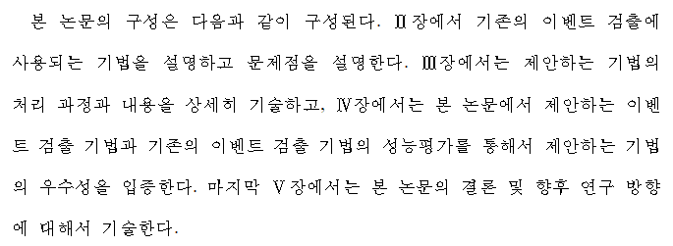
서론
논문의 나머지 구성
요약과 서론은 독자에게 수행한 연구의 특징을 파악할 수 있는 내용을 위주로 작성
서론의 마지막 부분에 세부 설명을 위한 목차 구성과 각 목차에서 어떤 내용을 설명하는지 기술

Slide 11
관련 연구
관련 연구 구성
제안 연구와 유사한 기존 연구 사례를 제시
필요에 따라 연구에서 주로 사용하거나 근간이 되는 연구 내용에 부가 설명
관련 연구 마지막 부분에서는 기존 연구의 문제점과 기존 연구의 문제점을 해결하기 위한 접근 방법이 무엇인지 정리(연구 동기 부분에 별도 기술하기도 함)
페이지 제한이 있는 경우 관련 연구는 서론에 정리하여 기술

Slide 12
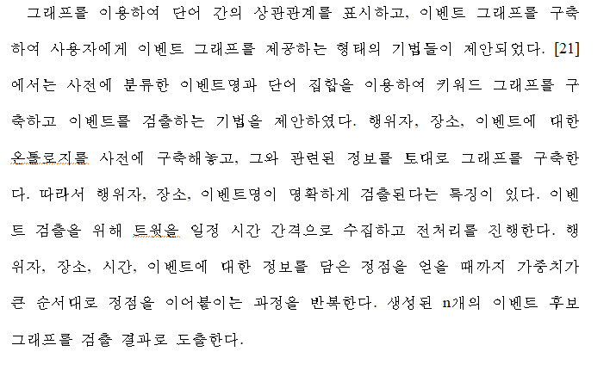
관련 연구
기존 연구 사례
기존 연구 내용별로 각각 작성하되 각 연구가 수행된 필요성이나 목적을 먼저 기술
기존 연구에서 제시한 연구의 특징이나 차별성을 기술
필요에 따라 기존 연구 기법에서 사용한 세부 수식이나 그림을 인용하기도 함

Slide 13
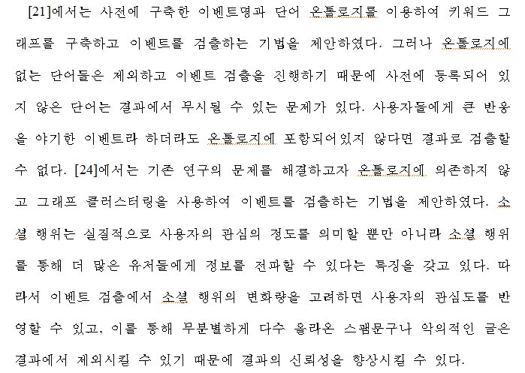
관련 연구
기존 연구 문제점(옵션)
관련 연구 다음에 실제 수행한 연구 내용을 제시
실제 수행한 연구 동기나 차별성을 부각시키기 위해 기존 연구 문제점을 정리
각 기존 기법을 설명하면서 문제점을 함께 설명하기도 함
기존 연구 문제점을 정리한 후 기존 연구의 문제점을 해결하기 위해 필요한 요구 사항을 기술하는 경우도 있음(해당 부분은 연구 동기 부분에 별도 기술하기도 함)

Slide 14
제안 기법
제안 기법 구성
전체 구조 및 특징
세부 연구 내용별 세부 절을 생성
제안 기법 작성시 유의 사항
제안 기법 설명 전에 연구 동기를 별도로 작성하는 경우도 있음
제안 기법의 설명은 두괄식 설명(이공계의 경우 목적이나 정답이 정해져 있기 때문에 세부 목적이나 결과를 먼저 제시하고 세부 설명을 하는 형태로 기술)

Slide 15
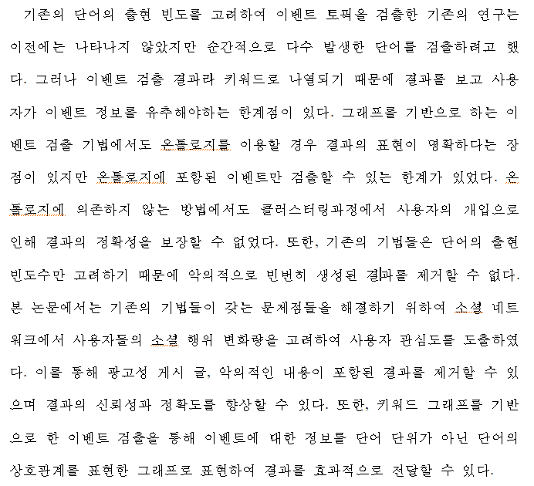
제안 기법
전체 구조 및 특징(1/2)
실제 수행한 세부 연구의 필요성을 부각하기 위해 연구 동기를 별도로 기술하기함
연구 동기를 별도로 작성하지 않는 경우 전체 구조를 설명하기 전에 연구 동기를 설명
제안 연구의 목적과 특징(차별성)을 정리하여 기술
전체 처리 과정이나 수행 과정의 세부 특징을 정리

Slide 16
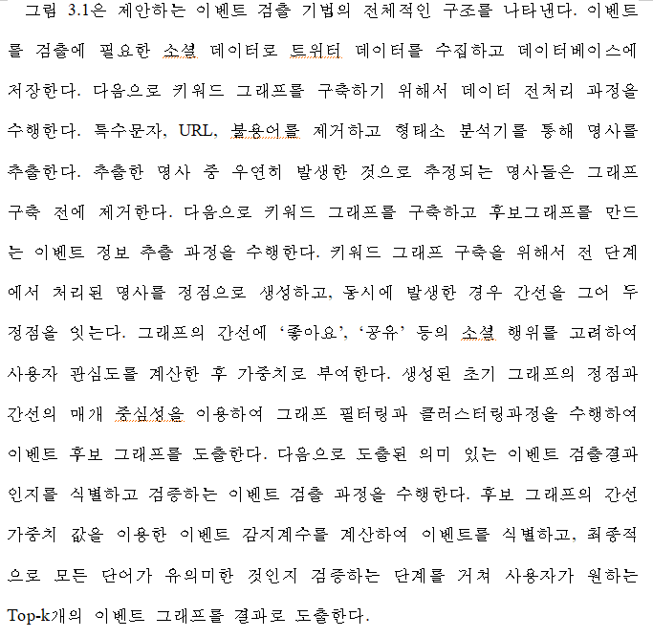
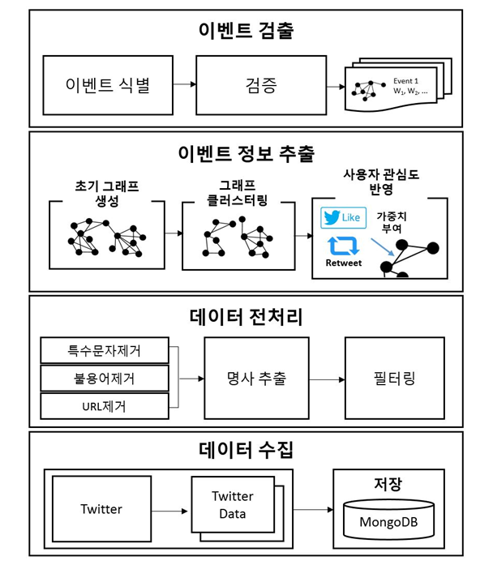
제안 기법
전체 구조 및 특징(1/2)
전체 처리 과정이나 구조를 그림을 통해 설명
세부 구조에 대한 설명이 많을 경우 세부 과정의 간략한 목적만 설명하고 그림 다음에 부가 설명을 기술

Slide 17
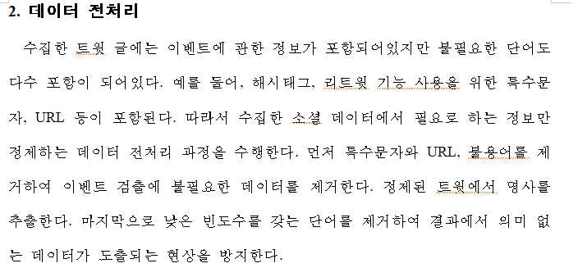
제안 기법
제안 기법의 세부 내용(1/2)
각 세부 처리 단위 또는 제안 기법의 특징을 설명할 내용을 위주로 세부절을 생성
만약 처리 순서가 중요하다면 세부 처리 순서대로 세부절을 생성
그렇지 않다면 제안 기법에서 차별적인 내용을 세부절로 생성
각 세부절의 제목은 전체 구조에서 언급된 용어를 활용

Slide 18
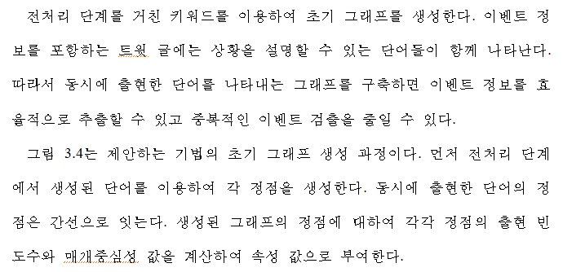
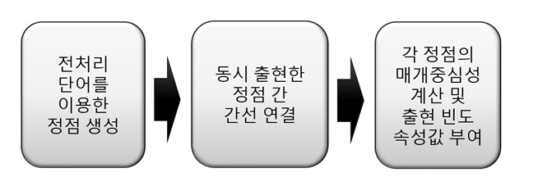
제안 기법
제안 기법의 세부 내용(1/4)
세부절은 각 절의 필요한 이유와 목적을 먼저 정리
만약 세부절에서 설명하는 목표가 관련 분야 연구자들이 파악할 수 있는 내용이라면 필요성은 기술하지 않아도 됨
각 세부절의 설명도 두괄식으로 기술
목적과 특징을 먼저 설명하고 세부적인 처리 과정을 설명
이때, 세부절에서 수행하는 과정이 말로 설명하기 어렵거나 복잡한 과정을 통해 수행된다면 처리 과정에 대한 그림을 제시하고 설명

Slide 19
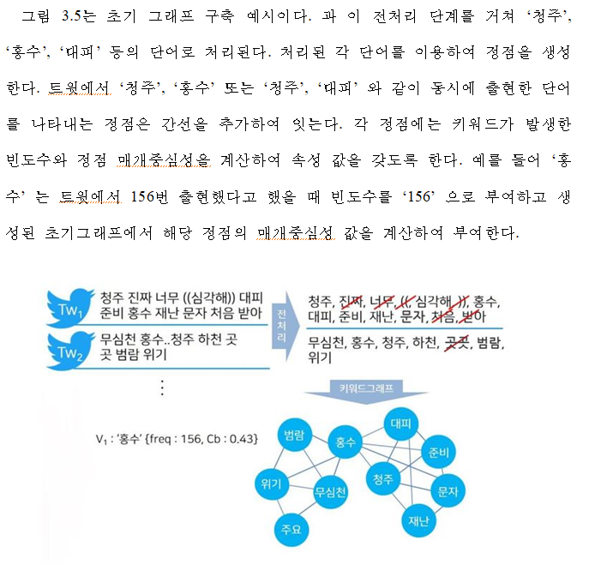
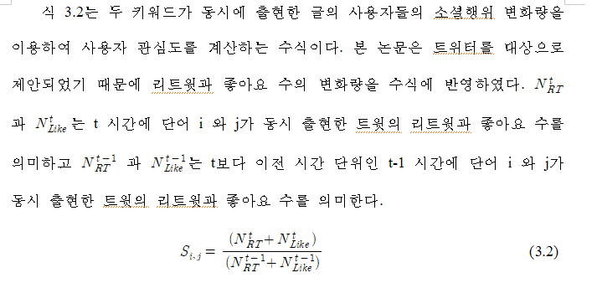
제안 기법
제안 기법의 세부 내용(2/4)
각 세부절에서는 구체적인 수행 방법이나 수식, 표, 그림을 함께 사용하여 설명
수식이나 계산 과정을 설명을 한 후 예제(처리 예)를 제시
새로운 계산 방법이나 처리 과정이 활용되는 경우에는 해당 부분이 필요한 근거나 배경을 함께 설명
특정 부분에 대한 설명이 너무 길 경우 내용 전달이 잘 안될 수 있음
새로운 절을 만들어 설명하거나 먼저 주요 특징을 설명하고 세부 내용을 다른 문단에서 수행

Slide 20
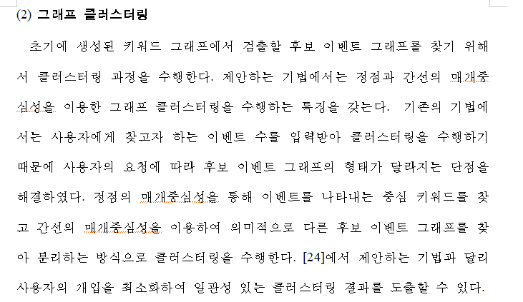
제안 기법
제안 기법의 세부 내용(3/4)
각 세부절의 설명 순서는 연구자들에게 쉽게 이해시킬 수 있도록 처리 순서대로 설명
만약 각 세부 설명의 내용이 많다면 다시 세세부절을 생성

Slide 21
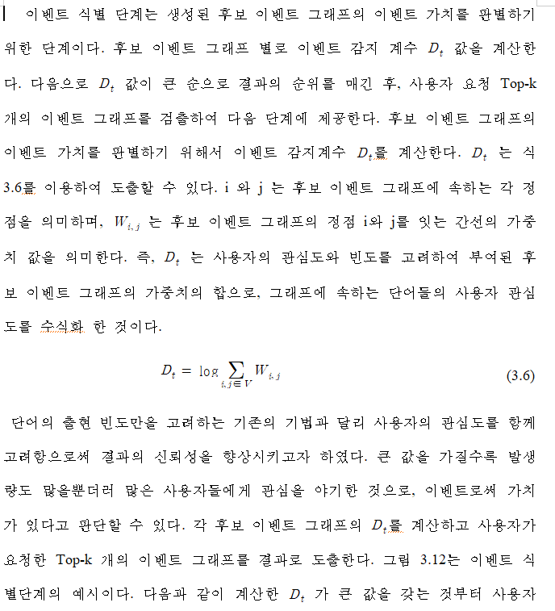
제안 기법
제안 기법의 세부 내용(4/4)
그림, 표, 수식 사용시 주의 사항
그림, 표, 수식 전에 관련 설명이 먼저 진행
관련 설명이 많을 경우 특징만 설명하고 세부 설명은 그림, 표, 수식 다음에 기술
그림, 표, 수식에 번호 부여

Slide 22
성능 평가 또는 구현 결과
성능 평가 또는 구현 결과 구성
실험의 목적과 방향 제시
실험 환경 및 활용한 실험데이터의 특징 설명
실험 평가 또는 구현 결과 제시

Slide 23
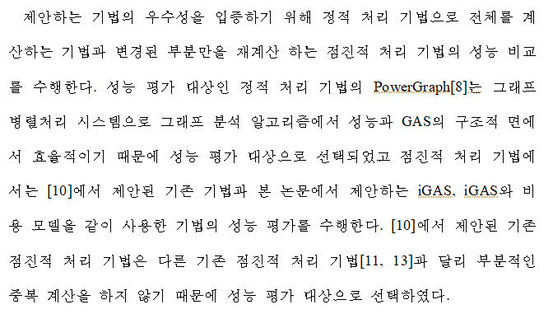
성능 평가 또는 구현 결과
실험의 목적과 방향 제시
이공계 분야에서는 제시한 연구가 우수한지 또는 실제 활용 가능한지를 검증해야 함
성능 평가 또는 구현 결과를 제시하기 전에 실험이나 구현이 어떤 목적으로 하는지와 실험 또는 구현의 과정을 간략하게 정리

Slide 24
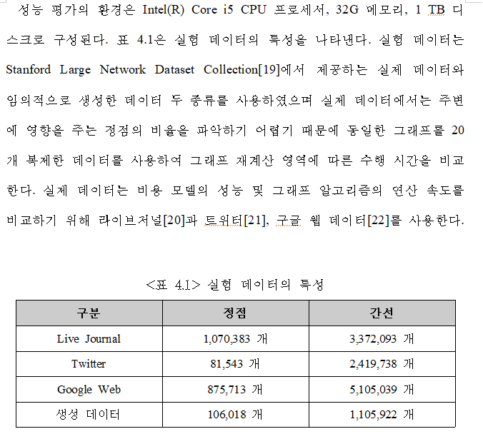
성능 평가 또는 구현 결과
실험 환경 및 활용한 실험데이터의 특징 설명
실험의 공정성 및 객관성을 보증하기 위해 실험 환경과 실험 데이터 설명
만약 세부 실험을 수행할때 마다 사용하는 실험 환경 및 데이터가 변경되는 경우 어떤 상황들이 있는지 간략하게 설명
세부 성능 평가 환경은 각 실험 평가를 하면서 구체적으로 제시

Slide 25
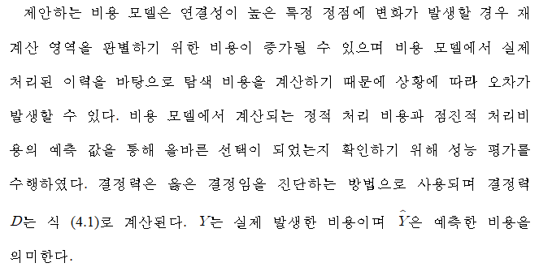
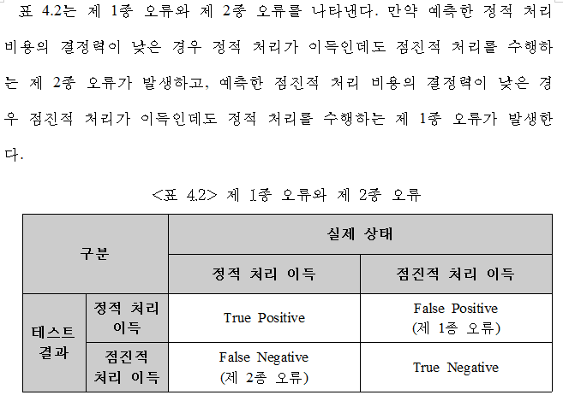
성능 평가 또는 구현 결과
실험 평가 또는 구현 결과 제시(1/2)
각 실험 또는 구현 결과물 별도 수행 내용을 기술
해당 실험 및 구현 결과가 연구자들이 파악하기 어려운 실험이라면 관련 설명 추가
만약 해당 실험 또는 구현시 수행 환경이 변경되는 경우 수행 환경을 구체적으로 제시

Slide 26
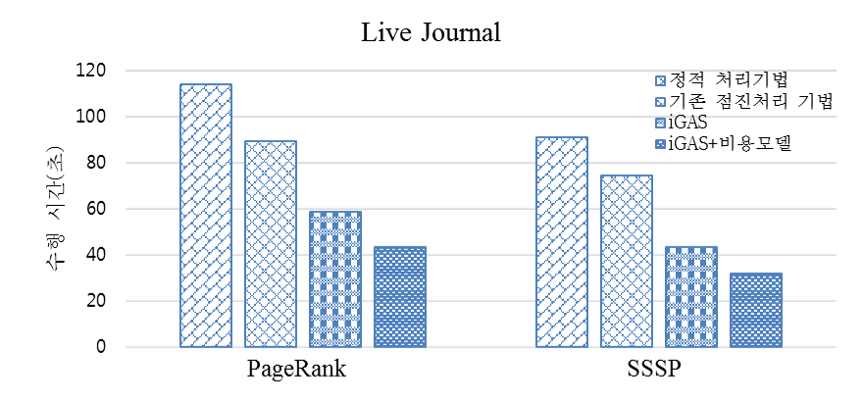
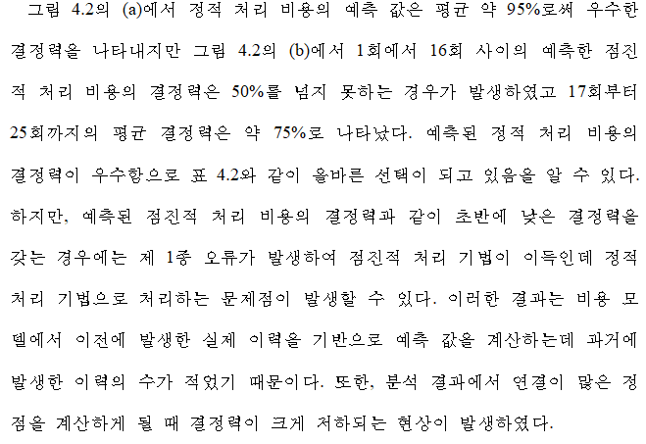
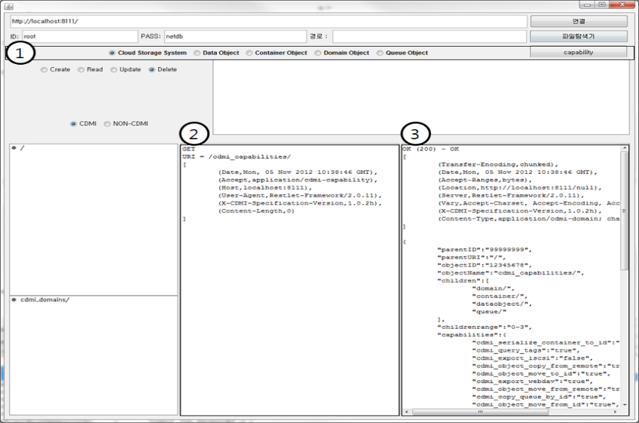
성능 평가 또는 구현 결과
실험 평가 또는 구현 결과 제시(1/2)
수행 결과에 대해서는 수치적 비교 또는 기능적 비교를 결과 제시
성능 평가를 통해 제안 기법이 우수한 이유 또는 차별성을 함께 설명
실험 결과에 대해서는 차트, 표, 그림을 통해 결과 값을 제시

Slide 27
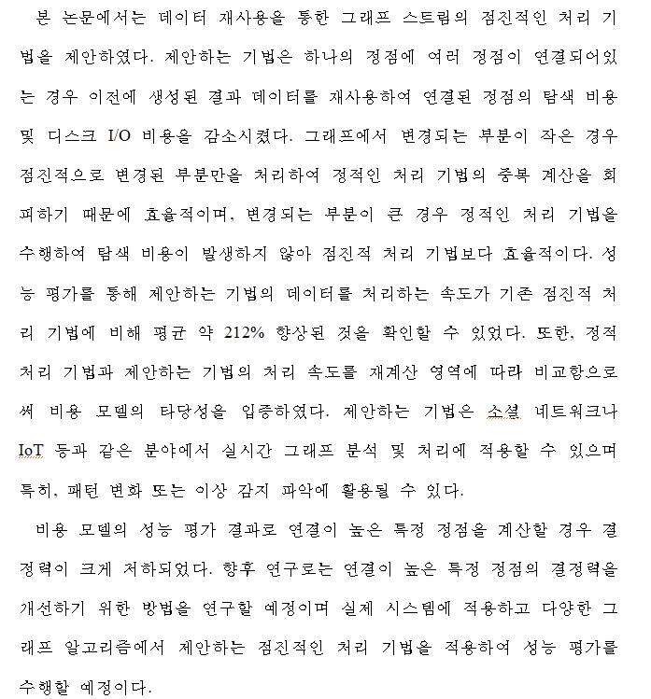
결론
결론
제안 기법에 대한 설명 및 실험을 통한 결과 제시가 결론 전에 이미 제시
제시된 내용에 대한 정리(제안 내용의 특징과 실험 결과)하고 향후 연구 제시
향후 연구는 필요시 작성하며 현재 진행 연구를 향상시키기 위한 연구 방향 제시

Slide 28
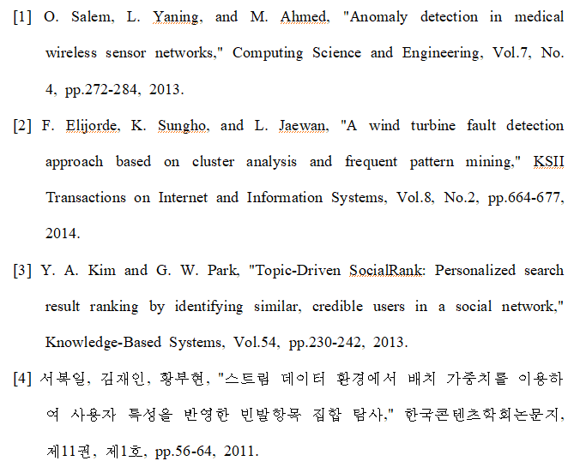
참고문헌
참고문헌
학술지마다 참고문헌 표기법이 상이하기 때문에 투고 학술지 표기법을 확인 후 작성
참고문헌에 부여된 번호는 본문에서 인용한 번호
참고문헌 번호 부여 방법은 보통 인용된 순서대로 부여

Slide 29
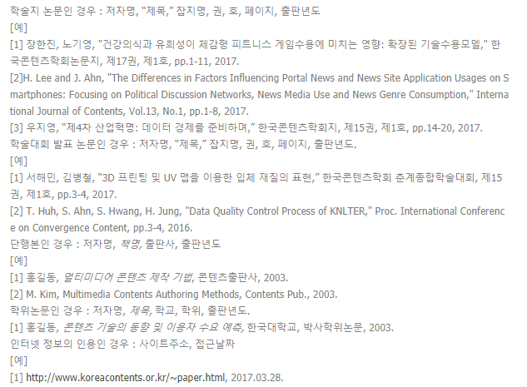
참고문헌
컴퓨터 분야에서 일반적인 참고 문헌 표기법

